Slide 1
Introduktion till Cosmic Link
Utskrivning från sjukhus
25 september 2025

Slide 2

Vad är Cosmic Link
Cosmic Link är en funktion för att stödja processer och rutiner kring patienter som kräver samordnade insatser från hälso- och sjukvården samt socialtjänsten.
När en patient kräver samordnade insatser skapas ett samordningsärende bestående av information och kommunikation kring pågående och planerade aktiviteter. Delaktiga aktörer samarbetar och utbyter meddelanden samt upprättar olika planer utifrån patientens behov.
Verksamhetschef avgör vilka behörigheter som skall tilldelas medarbetarna och till vilka enheter utifrån organisation.
Verksamhetschef avgör vilka behörigheter som skall tilldelas medarbetarna och till vilka enheter utifrån organisation.
Ett pågående samordningsärenden visas via ikon i Patientlisten samt i Ärendeöversikten.

Slide 3
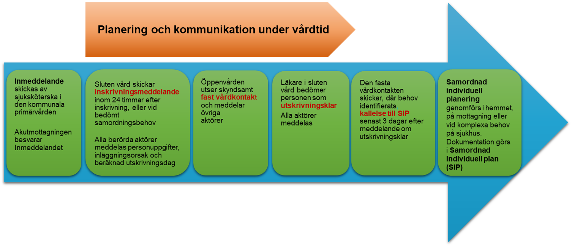
Samordnad vård och omsorgsplanering, Patientens delaktighet är central
Notes:
Insatser vid samordnad vård- och omsorgsplanering ska ske genom samverkan och ge patienten/personen en upplevelse av trygghet och säkerhet.
Planering under vårdtiden ska säkerställa att personen kan skrivas ut från den slutna vården när läkaren bedömt personen som utskrivningsklar.
All vård, behandling och planering ska ske tillsammans med personen.
SIP ska klargöra vilka insatser personen behöver, vilka insatser respektive huvudman har ansvar för samt vem som ska samordna insatserna.
För mer information se riktlinje för Samordnad vård- och omsorgsplanering i öppen vård och sluten vård.
Lagen om samverkan vid utskrivning från sluten hälso- och sjukvård omfattar alla personer som bedöms ha behov av insatser från socialtjänsten, kommunal hälso- och sjukvård och/eller regionsfinansierad öppenvård efter utskrivning från slutenvården.
Lagen omfattar personer i alla åldrar med olika typer av behov av insatser och samordning inför och efter utskrivning.

Slide 4
Inmeddelande
När en person skickas in till akutmottagningen efter bedömning av legitimerad hälso- och sjukvårdspersonal i kommunen ska det i Link skickas ett Inmeddelande Akuten till aktuell akutmottagning, med kontaktuppgifter och annan relevant information
För att kunna skicka ett inmeddelande så måste patienten ha ett samordningsärende, finns det inte redan ett pågående ärende så får ett samordningsärende skapas upp.
Nytt ärende skapas upp via Ärendeöversikten. Det är inte obligatoriskt att fylla i samtycke eller samordningsbehov vid Inmeddelande. Om personen läggs in i slutenvård så får de ta ställning till samtyckena då istället.
Välj rätt enhet - öppenvård akuten
Lägg till din enhet som aktör
Inmeddelande skickas som ett Generellt meddelande med titel Inmeddelande
Om personen kommer åter från akuten utan att ha blivet inlagd- glöm ej att avsluta ärendet

Slide 5
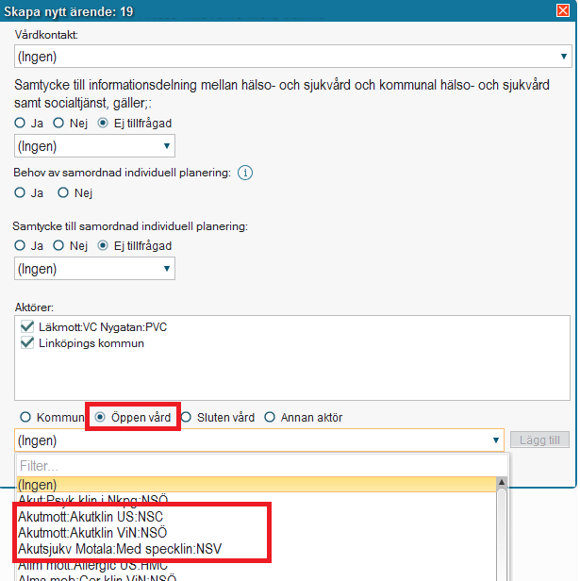
Inmeddelande i Cosmic
Akutmottagningarna är öppenvårdsmottagningar
Notes:
Ärenden läggs ibland till fel aktör. Akutmottagningen är öppenvård. Ofta väljer man slutenvård och lägger ärenden till akutvårdsavdelning. Detta innebär att akutmottagningarna inte får kännedom om att personen är på väg. Att ärendet ligger fel upptäcks ofta i efterhand.

Slide 6
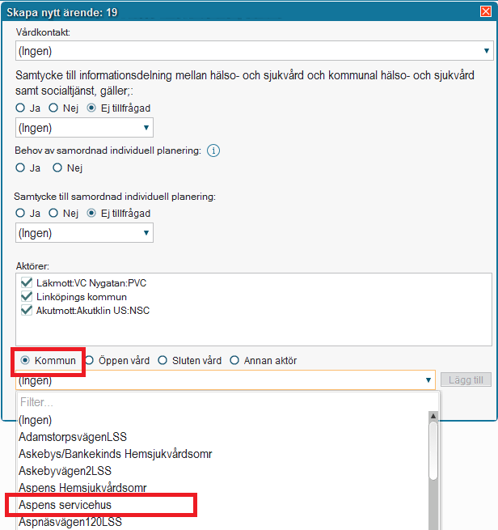
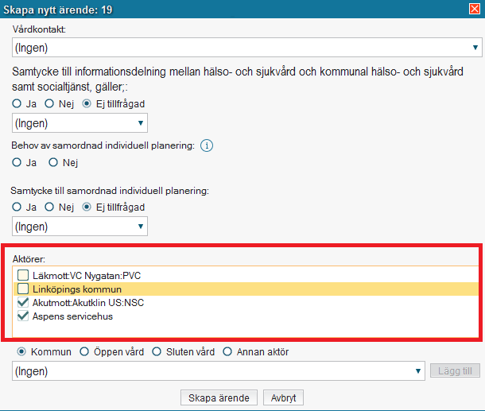
Inmeddelande i Cosmic
Lägg alltid till din enhet som aktör annars kommer inte personen visas på Ärendeöversikten och det finns risk för att ingen ser svaret som kommer från akutmottagningen.
Notes:
Lägg alltid till din enhet som aktör annars kommer inte personen visas på Ärendeöversikten och det finns risk för att ingen i kommunen ser svaret som kommer från akutmottagningen.

Slide 7
Samtycke
Samtyckena är grunden för att man ska kunna arbeta i samordningsärendet, om det står Ej tillfrågad så kan egentligen inte övriga aktörer utföra sin del av samordningen.
Samtyckena i Link slår också av och på funktionaliteten i Link
Samtycke till samordnad individuell planering ger tillgång till meddelandetypen Kallelse till SIP.
Är inte samtycket besvarat kan inte öppenvård kalla till SIP, meddelandet finns inte tillgängligt. Det går inte heller att skriva SIP för fliken för planer blir inaktiv.
Samtycke till informationsdelning mellan hälso- och sjukvård och kommunal hälso- och sjukvård samt socialtjänst – leder till att journalflik och läkemedelslista blir synlig för kommunen.
Samtycket innebär att man får dela information emellan sig, via telefon, fax, möten osv men man får inte läsa informationen skriven i journalen.
Samtycke till sammanhållen journalföring ska efterfrågas och dokumenteras. Innebär att man får ha direktåtkomst till journalen, alltså läsa direkt i journalen, har inte bara med Link att göra utan möjliggör för Regionen att ta del av journal från andra vårdgivare och vice versa.

Slide 8
Slutenvård
Samordningsbehov identifieras
Detta innebär att en eller flera aktörer kommer vara involverade och att information kommer delas mellan dessa.
Samtycken efterfrågas
Samtycke dokumenteras alltid i journalen under Gemensamma dokument
Inskrivningsmeddelande skickas
Besvara alltid frågorna om samtycke
Ta ställning till Behov av samordnad individuell planering (ja innebär flera aktörer, nej innebär endast socialtjänst. Ändras behovet så kan detta ställningstagande ändras.

Slide 9
Inskrivningsmeddelande
När vårdavdelningen identifierar att patienten har ett samordningsbehov ska Inskrivningsmeddelande skickas till de aktörer som anses behövs vara involverade i patientens fortsatta samordning och planering. Inskrivningsmeddelande ska även skickas om annan part/enhet behöver påbörja planering utan att samordning krävs.
Initiering av samordning
Samtycke efterfrågas
Alla berörda parter meddelas
Beräknad utskrivningsdag- Planering under vårdtid startar
Svar från berörda parter om pågående insatser

Slide 10
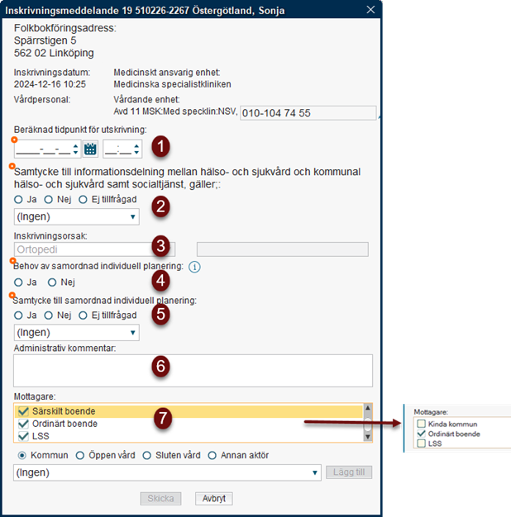
Inskrivningsmeddelande
Beräknad tidpunkt för utskrivning - räcker med datum, klockslaget kan tas bort.
Samtycke till informationsdelning
Inskrivningsorsak ska fyllas i om patienten samtyckt till informationsdelning.
Behov av samordnad individuell planering
Samtycke till samordnad individuell planering – om patienten nekar ska varje aktör planera på egen hand.
Administrativ kommentar här kan man ange viktig information i fritext
Mottagare
  listad vårdcentral är förvalda mottagare.
  lägg till kommunenheter eller gör en översyn av de som redan är föreslagna.
  lägg eventuellt även till annan öppenvårdsenhet som ska vara fast vårdkontakt eller som behöver finnas med som aktör.
Gällande samtycke: Samtycke behöver efterfrågas, det bör inte stå Ej tillfrågad för då vet inte övriga aktörer hur de ska agera och fast vårdkontakt kan inte skicka Kallelse till SIP för meddelandetypen är inte tillgänglig.
Behov av SIP – detta är något som kan förändras genom patientens vårdtid och det kan ändras via samordningsärendet.

Slide 11
Preliminärt utskrivningsdatum
Preliminärt utskrivningsdatum anges i Inskrivningsmeddelande. Det är detta datum som alla berörda aktör ska planera sina insatser mot för att patienten ska kunna lämna sjukhuset. Om man inom slutenvården ser att patienten inte kommer kunna skrivas ut det datumet, att datumet behöver tidigare eller senareläggas så behöver detta förmedlas till övriga involverade aktörer.
Viktigt att hantera preliminärt utskrivningsdatum som utskrivningsklar datum för patienten.
Ändrat preliminärt utskrivningsdatum viktigt att det meddelas så fort det är beslutat även före helg.

Slide 12
Mätpunkter för betalningsansvar
Betalningsansvar inträder tre dagar efter att personen är utskrivningsklar.
För att betalningsansvar för kommunen ska gälla så måste olika parametrar vara uppfyllda i Link.
Inskrivningsmeddelande skickat
Fast vårdkontakt utsedd och dokumenterad
Utskrivningsklar skickad
Kallelse till SIP inom 3 dagar efter Utskrivningsklar

Slide 13
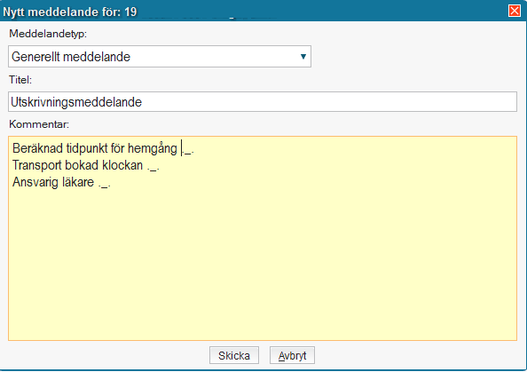
Utskrivningsmeddelande
Utskrivningsmeddelande inte samma sak som utskrivningsklar
Utskrivningsmeddelande skickas när personen faktiskt lämnar slutenvården
Viktigt för kommunen och fast vårdkontakt
Notes:
I Link skickas det ett automatiskt meddelande när patienten skrivs ut från avdelningen. Med ibland kan man behöva skicka finns det inget Utskrivningsmeddelande för att förtydliga delar som är förknippade med utskrivningen, då måste skicka ett generellt meddelande med Titeln Utskrivningsmeddelande

Slide 14
Fast ämnesrubrik
I meddelandetypen Generellt meddelande finns det olika fasta ämnesrubriker som är skapade för att det ska finnas en struktur och bli enklare att hitta information i ärendet, speciellt om det är väldigt många olika konversationer.
Viktigt för att följa struktur
Underlättar vid avdelningsbyte och mottagande enhet
Inmeddelande Akuten
Samordningsbehov
Enstaka uppdrag (t ex suturtagning, KAD-dragning, borttagande av agraffer eller sårkontroll efter operation)
Omvårdnad sjusköterska
Rehabilitering
Bistånd
Status inför behovsbedömning
Samordningsbehov öppenvård och kommun
Utskrivningsmeddelande
Avliden
Notes:
Vid enstaka uppdrag inom Regionens verksamheter gäller fortfarande remiss/vårdbegäran. Ämnesrubriken kan användas från region till kommunens hemsjukvård

Slide 15
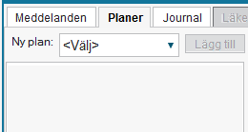
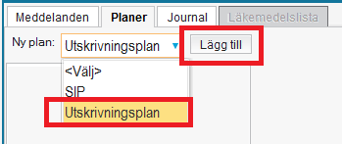
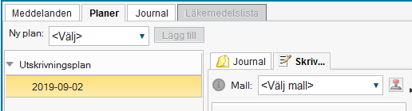
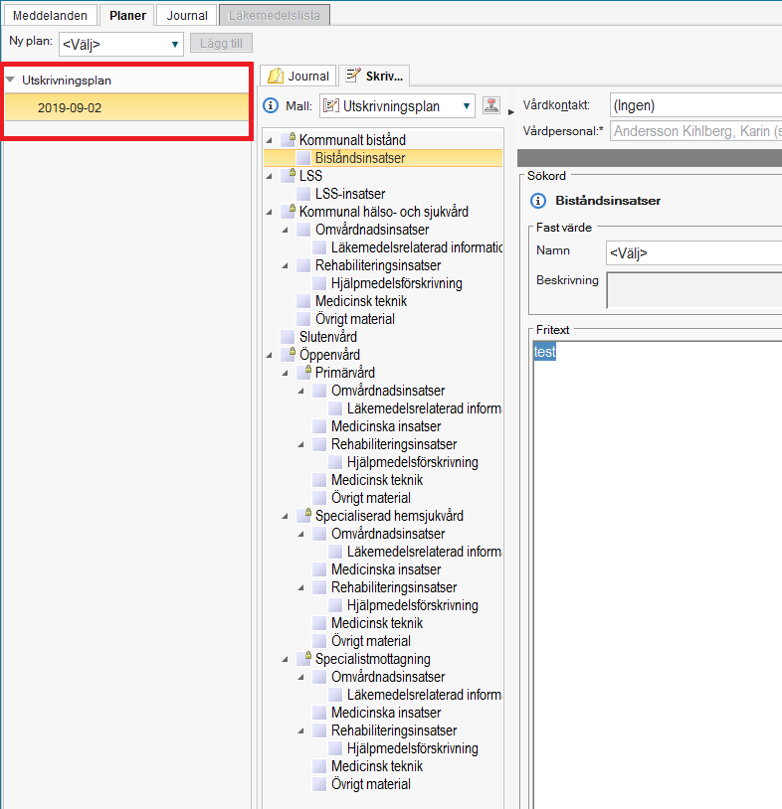
Utskrivningsplan
Hur gör man så det blir en gemensamt plan…
Notes:
Patienten ska bara ha en Utskrivningsplan och eller en SIP, alla aktörer ska skriva i samma plan. Finns det flera planer så blir det flera utskrifter, blir svårt för patienten att få helheten. Planen skrivs till patienten.
Den första personen som ska skriva måste lägga till själva planen, därefter ska alla andra använda den redan befintliga planen
Person 1;
Klicka på fliken Planer
Välj plan, klicka på Lägg till
Då skapas en rad med rubriken Utskrivningsplan. Denna rad det bara ska finnas en av.
Välj mall, Rubrikerna anger vart respektive aktör ska skriva sin information

Slide 16
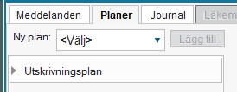
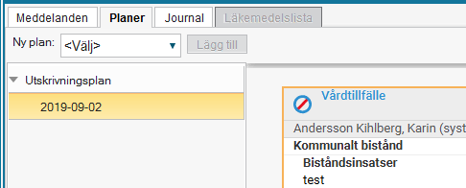
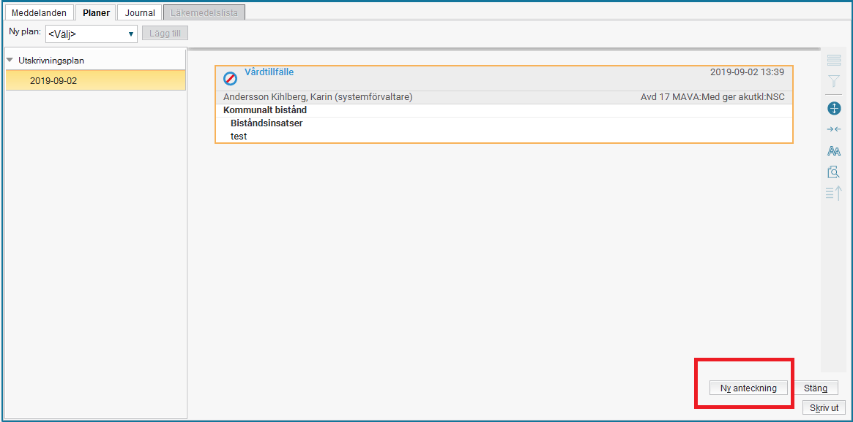
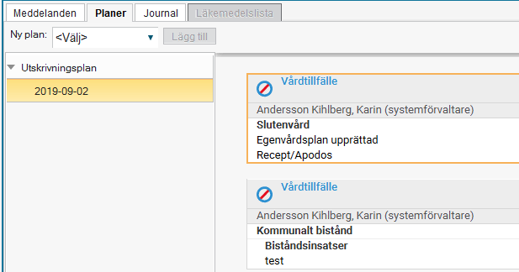
Utskrivningsplan
När nästa person öppnar fliken Planer kommer det så ut så här;
Notes:
Person 2
När nästa person klickar på fliken Planer så kommer man se att det redan finns en plan tillagd. Denna plan ska användas av alla involverade aktörer.
Klicka på pilen vid Utskrivningsplan
Planen utvidgas och man ser ett datum, markera datumet
Om det redan finns anteckningar skrivna så kommer dessa att visas.
För att skriva en ny anteckning klicka på knappen Ny anteckning i nedre högra hörnet.
Skriv på lämpliga sökord och spara eller signera. Nu kommer ytterligare en anteckning läggas till i planen. När alla aktörer skrivit sin del så kommer det finnas flera anteckningar samlad och man kan då göra en utskrift till patienten.

Slide 17
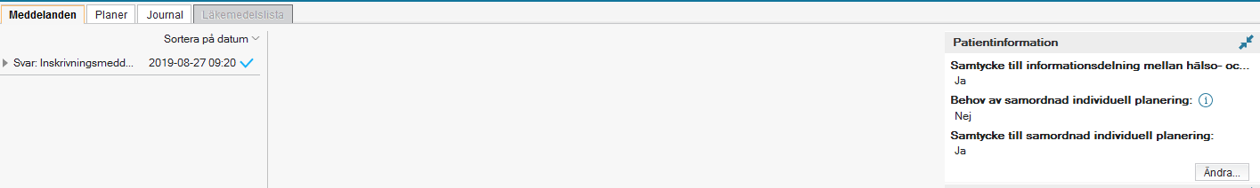
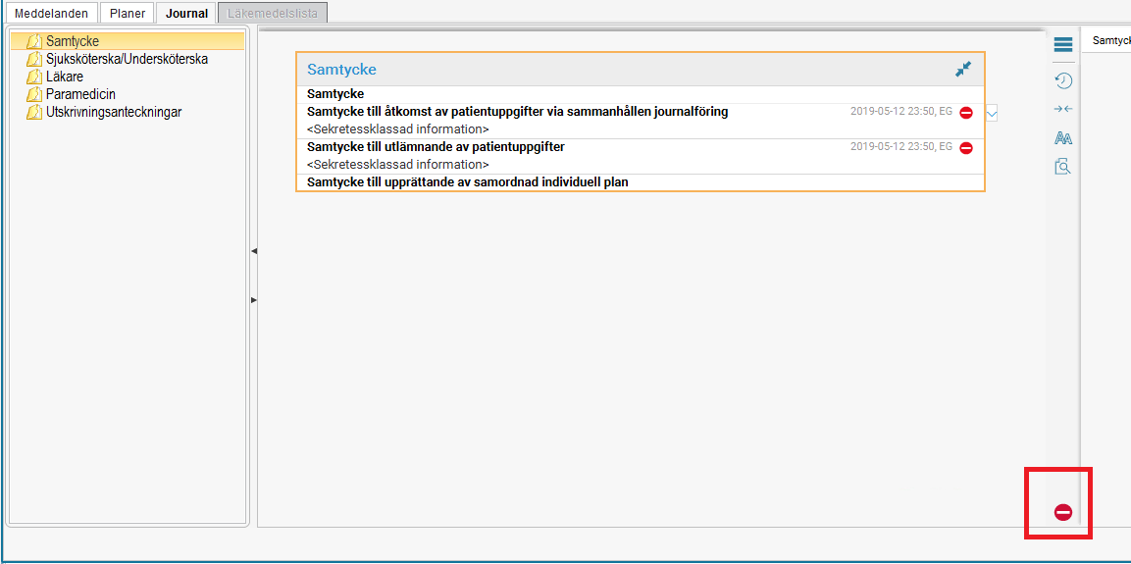
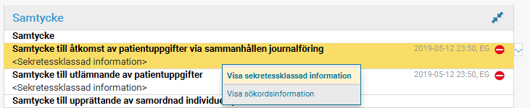
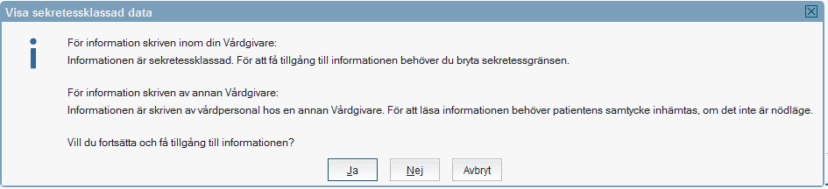
Journal
Notes:
Eftersom det är flera olika vårdgivare som skriver i Cosmic Journal så finns det sekretessregler.
Om samtyckena är besvarade i fliken Meddelanden så ger detta en fingervisning om vad patienten svarat.
Om patienten svarat Nej eller Ej tillfrågad på Samtycke till informationsdelning så hade fliken Journal varit inaktiv, alltså inte klickbar.
Är fliken Journal klickbar så innebär det att patienten svarat Ja på Samtycke till informationsdelning.
Först kommer man in i vyn Samtycke, ibland visas informationen här som sekretssklassad och ibland inte, det beror på vilken mall i journalen som vårdpersonalen skrivit i. Skriver man direkt i det gemensamma dokumentet ska det inte visas som sekretessklassat men använder man tex mallen Inskrivning så har den sekretessklass 3 och då blir informationen sekretessklassad
Här får man bryta sekretessen för att läsa vad det står för att veta om man får läsa mer information.
Sekretessen bryts genom att klicka på stopp-symbolen eller genom att högerklicka på sökordet och välja Visa sekretssklassad information
När man klickat visas informationsruta gällande Visa sekretessklassad data, klicka Ja så visas anteckningarna. Detta måste man göra i varje vy

Slide 18
Planering
Skillnaden mellan Planering under vårdtid, Utskrivningsplan och SIP
Planering under vårdtid – den planering som varje aktör gör för att kunna ta hem patienten, dokumenteras i respektive verksamhetssystem och kommunikation förs i meddelanden i Link för att på ett smidigt sätt förmedla information.
Utskrivningsplan – patientens dokument, ska skrivas så patienten förstår vad respektive aktör ska göra vid hemkomst till boendet. Dokumentationen ska ske så att planen är klar mot det planerade utskrivningsdatumet.
SIP – möte med patienten och involverade aktörer, ska dokumenteras i SIP-mallen i Link, och bör utvärderas.

Slide 19
Avsluta ärende
Om personen avlidit - skickas ett generellt meddelande
Avslutar man ärendet direkt så kommer inte övriga aktörer att se att patienten avlidit utan det är viktigt att meddelandet skickas, när fasta vårdkontakten ser att meddelandet är läst så kan de avsluta ärendet.
Fast vårdkontakt avsluta ärendet ett dygn efter att personen lämnat slutenvården OM inte fortsatt samordningsbehov föreligger
Notes:
Vid utskrivning från slutenvården- försvinner slutenvården som aktör när patienten blir utskriven. Undantag är om Meddelande om utskrivningsklar är skickat och patienten har placerats på en avdelning i väntan på kommunboende. Den avdelningen ska då ha lagt till sig som aktör och behöver då ta bort sig
.

Slide 20
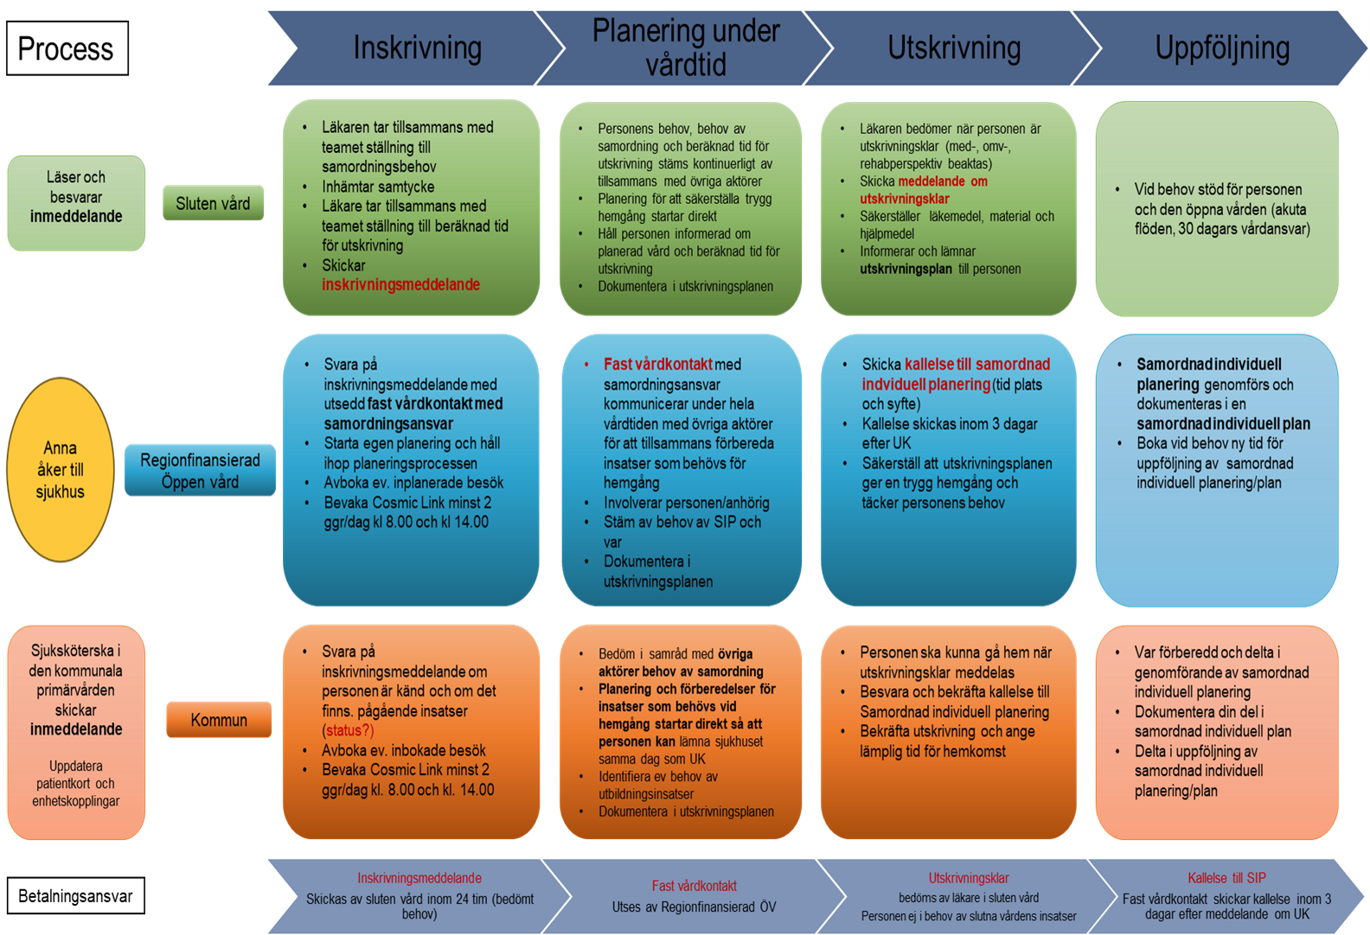
Notes:
Bilden ska klargöra vad respektive aktör har för ansvar i de olika delarna av processen och hur samverkan sker över de organisatoriska gränserna.

